Slide 1
CS263_Homeworks
Homework2 猜數字遊戲初版
學生: 曾斌誠

Slide 2
題目
比較電腦出的數字與 user 猜的數字, 數字須為 4 個 0~9 的不重複數字
當數字相等且位置相同為 1 個 A
當數字相等且位置不同為 1 個 B
若 user 猜中電腦出的數字即 4 個 A, 程式結束

Slide 3
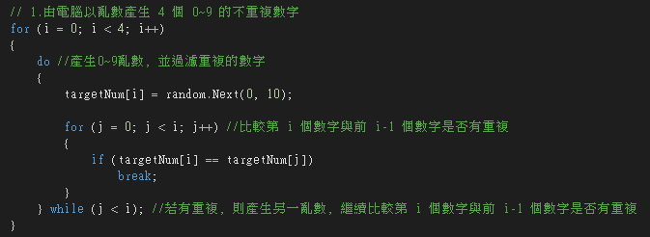
程式說明
1. 由電腦以亂數產生 4 個 0~9 的不重複數字, 存到 targetNum array, 判斷不重複的方法為使用 do...while 及 for 迴圈比較第 i 個數字與前 i-1 個數字是否有重複, 若有重複, 則產生另一亂數, 繼續比較第 i 個數字與前 i-1 個數字是否有重複.

Slide 4
程式說明
2. 由 user 輸入 4 個 0~9 的不重複數字來猜答案, 過濾掉 user 輸入錯誤的格式後, 將 user 輸入的前 4 個數字存到 guessNum array
3. 比較 guessNum 與 targetNum 是 a A b B => 當數字相等且位置相同 => +1 個 A, 當數字相等且位置不同 => +1 個 B, 當 a < 4 則繼續猜, 否則結束.

Slide 5
